Slide 1
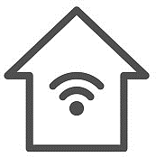
i-HOME
Smart Love House

Slide 2

출처 : https://www.youtube.com/watch?v=Sq85i1x3nkA
Smart Home 의 국내 개발동향
LGU+는 IoT@home

Slide 3
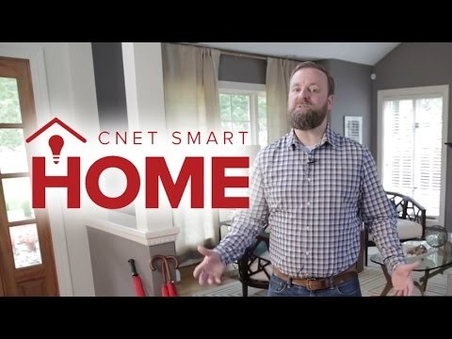
출처 : https://www.youtube.com/watch?v=Sq85i1x3nkA
Smart Home 의 해외 개발동향

Slide 4
Smart Home 의 개발동향
LGU+는 IoT@home이라는 새로운 스마트 홈 서비스를 구축해 가스락, 열림 감지 시스템, 에너지미터, 스위치, 도어락 등 제공
SKT는 아이레보, 위닉스, 경동나비엔과 같은 여러 회사와의 협업을 통해 ‘모비우스’라는 사업계획
KT는 기가 IoT 플랫폼을 기반으로 홈캠, 홈피트니스 등 여러 기계와 연동 가능한 서비스 제공

Slide 5
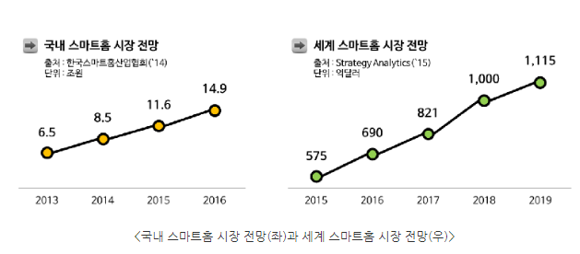
Smart Home 의 시장규모
출처 : https://blog.lgcns.com/731

Slide 6
i HOME
나 + 사물인터넷
집 – 삶의 공간

Slide 7

i-HOME

Slide 8
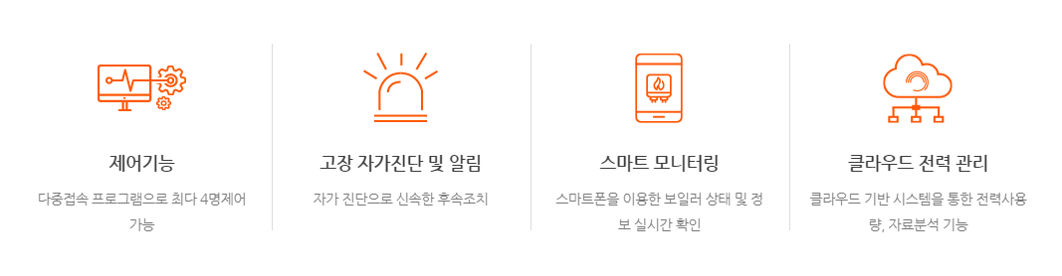
i-HOME 의 주요기능

Slide 9
i-HOME 의 설계도
3색LED조명
무드등
TLCD 티비
온습도/미세먼지
3색LED조명
무드등
여닫이창문
조도센서/근접센서
서보모터
세면대
방1
(화장실)
방3
(안방)
욕조
쇼파
물탱크
카페트
침대
스마트욕조(?)
온도조절/수위측정센서
펌프
에어컨
LED로 가동 표시
출입문 개폐
서보모터
거실
싱크대
미니피아노
방4
(주방)
식탁
방6
(비밀의방)
선풍기
3색LED조명
무드등
자동문
적외선센서/서보모터
비상스위치/기어
책상
3색LED조명
무드등
화재감지
화염센서/피에조부저
스피커
피에조부저
모형높이 10cm
연못
LED조명
동선표시

Slide 10
1st 회의 내용 정리
2019.10.17 (목)
프로젝트 제목 : I-HOME ('IOT' + 'I', 나와 사물인터넷 기술의 조화라는 의미를 담고 있음)
팀명 : Smart Unity
1. 프로젝트 담당 역할
민성: 프로그램, 회로, 발표자료 및 보고서 작성 보조, 발표 보조
서연: 가공, 발표자료 및 보고서 작성(Office)
민재: 데이터 수집, 프로그램 보조
완기: 프로그램 보조, 발표
2. 구성환경
개발 언어 : C, JAVA
하드웨어(키트) : 아두이노 우노, AVR(Atmega128A), RasPi
어플리케이션 : 안드로이드 스튜디오
회로도 구성 프로그램 : fritzing, OrCAD
3. 활용기술
- 블루투스 통신, 음성인식, 인터럽트
4. 오늘 구상해 본 아이디어 (Brain Stormming)
- Squad 동작에 적절한 자세를 각도를 기준으로
맞추어주는 프로그램(센서 탈부착 여부가 중요)
- 아이돌 가수 응원을 위한 LCD T-shirts
- 장애인들을 OTP 개인정보 출력 프로그램

Slide 11
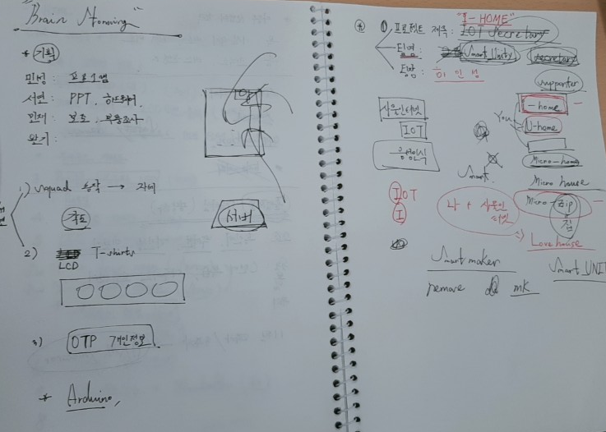
1st 회의 내용 정리
2019.10.17 (목)

Slide 12
2nd 회의 내용 정리
2019.10.18 (금)
'I-Home'에 적용할 기능
조명 (집 마당 정원 가로등, 집 내부 조명)
LED
자동문
음성인식
장애물 인식 기능
도난방지 시스템
온습도 모니터링
Smart TV (LCD, 문구 넣어주기)
미니 피아노 (도어락 기능)
사용가능한 부품
온습도 센서(DHT11)
LED
7-Segment
화염 센서(Frame Sensor)
조도 센서(CDS)
Servo Motor
스마트 폰
적외선 수신 센서
리모컨
아두이노 우노 키트
Webcab
라즈베리파이 2 키트
LCD
빵판
L298 모터드라이버
볼 캐스터
필요한 부품
미니 빵판(Mini Breadboard)
점퍼선 묶음
케이블 타이
절연 테이프
우드락 (벽돌, 나무 모형)
아크릴 판(투명, 두께 : 3T)
사각 스위치 4개
배터리 홀더 3개 (추가됨)

Slide 13
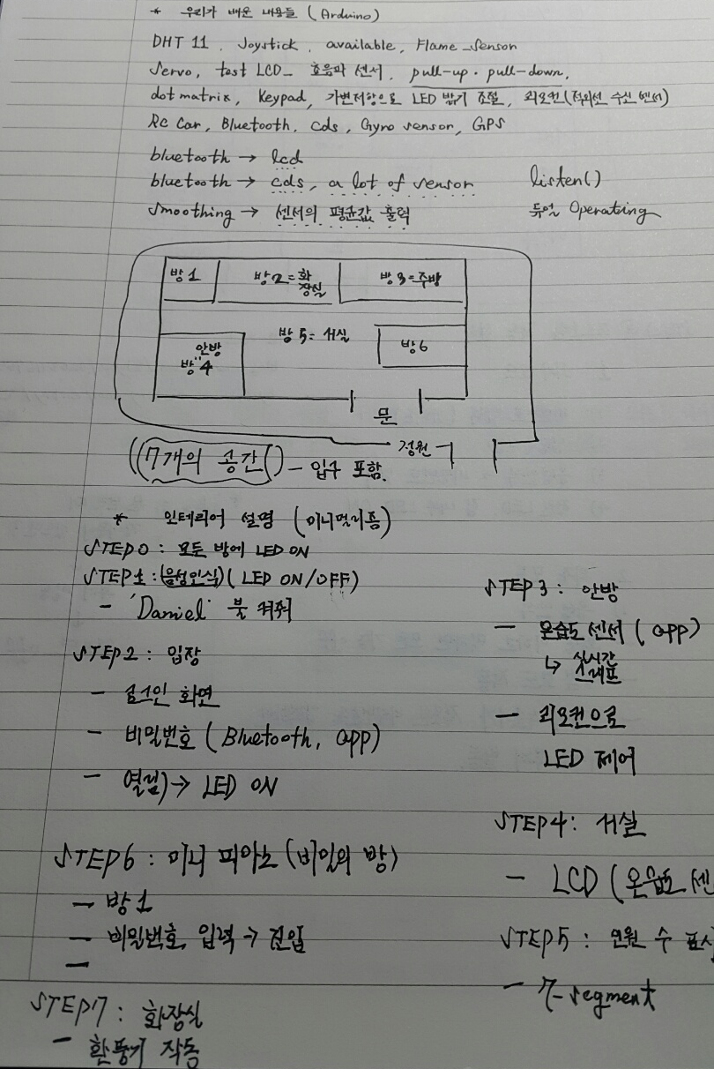
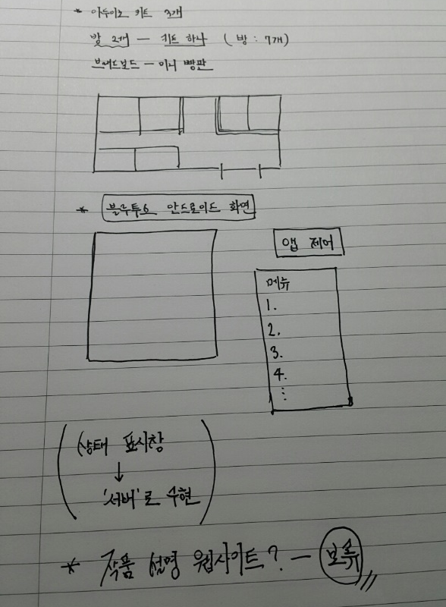
2019.10.18 (금)
2nd 회의 내용 정리

Slide 14
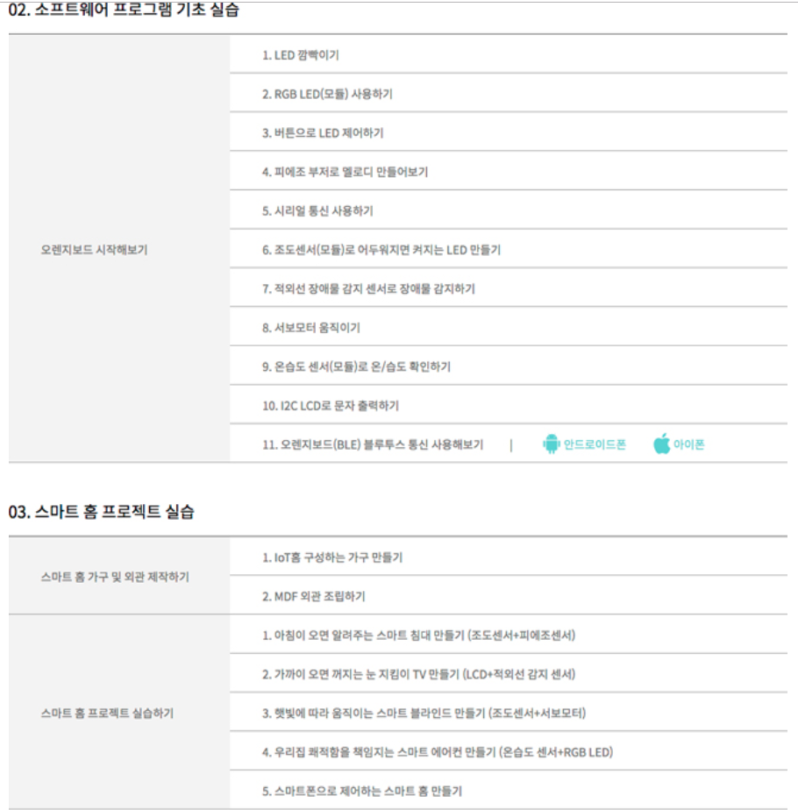
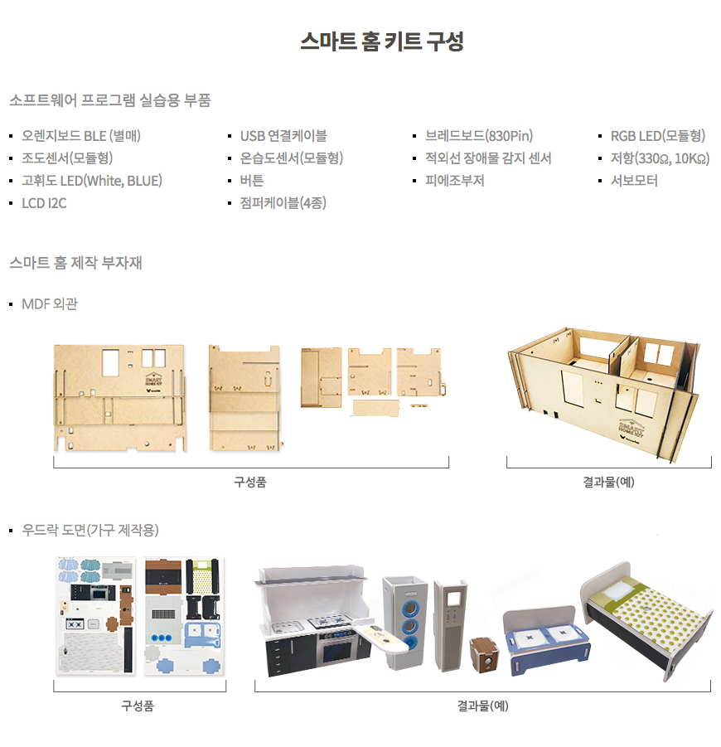
리서치 자료

Slide 15
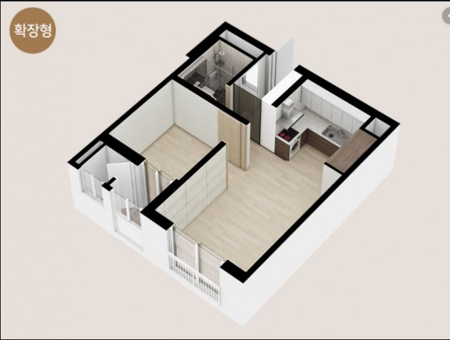
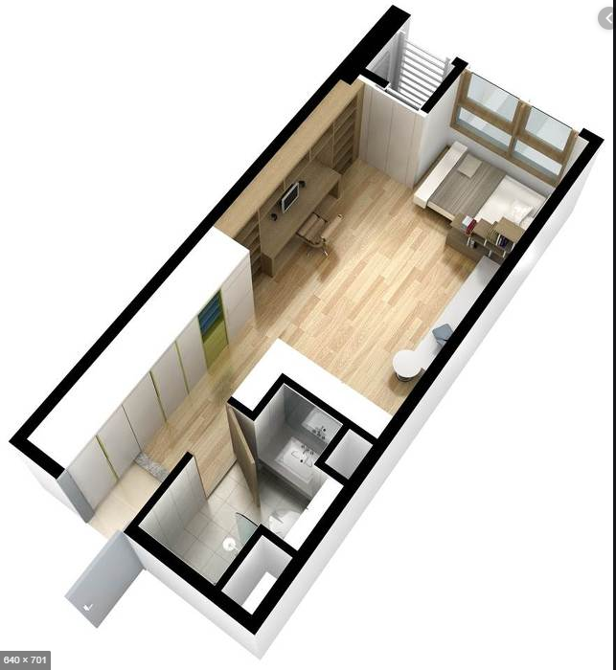
리서치 자료

Slide 16
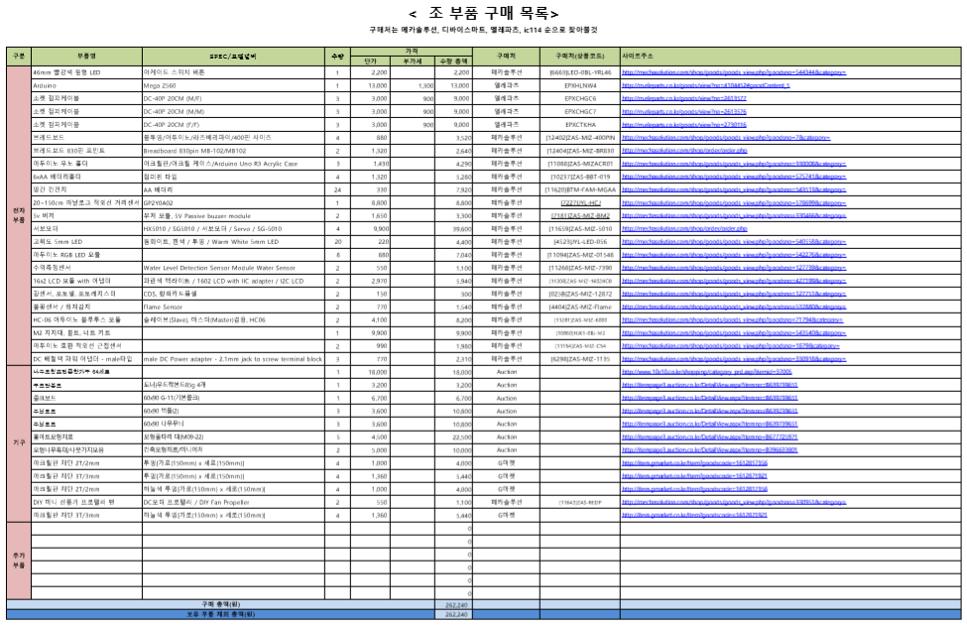
구매물품 리스트

